Slide 1
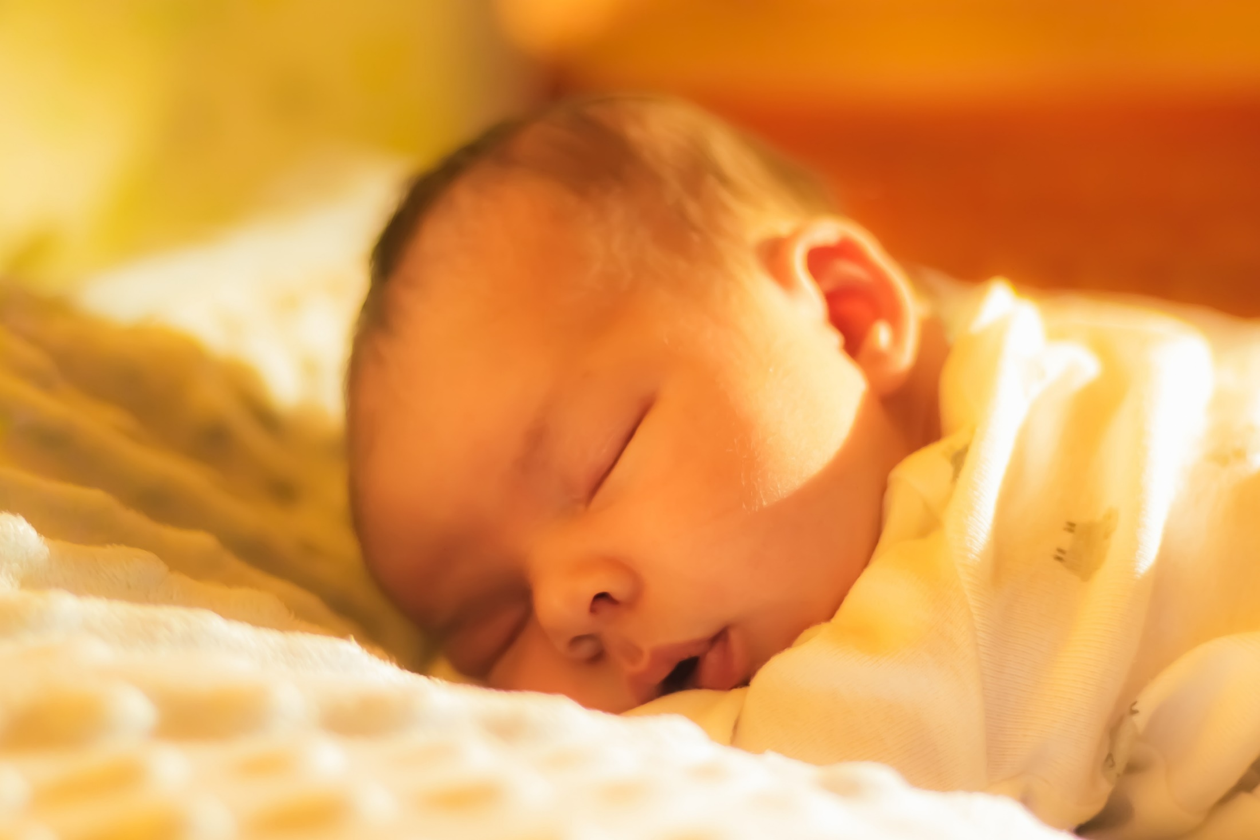

Unidad 2:Iglesia en conflicto
Estudio 7: Cristianos responsables
21 de febrero de 2017
Iglesia Bíblica Bautista de Aguadilla
La Biblia Libro por Libro, CBP®

Slide 2

Texto Básico
2Tesalonisenses 3:1-18

Slide 3

Versículo Clave:
(2Tesalonisenses 3:10 , RVR60)
"Porque también cuando estábamos con vosotros, os ordenábamos esto: Si alguno no quiere trabajar, tampoco coma.”

Slide 4
Verdad Central
El consejo de Pablo sobre las relaciones responsables revela que cada creyente debe contribuir para la buena marcha de todo el cuerpo de Cristo que es la iglesia.

Slide 5
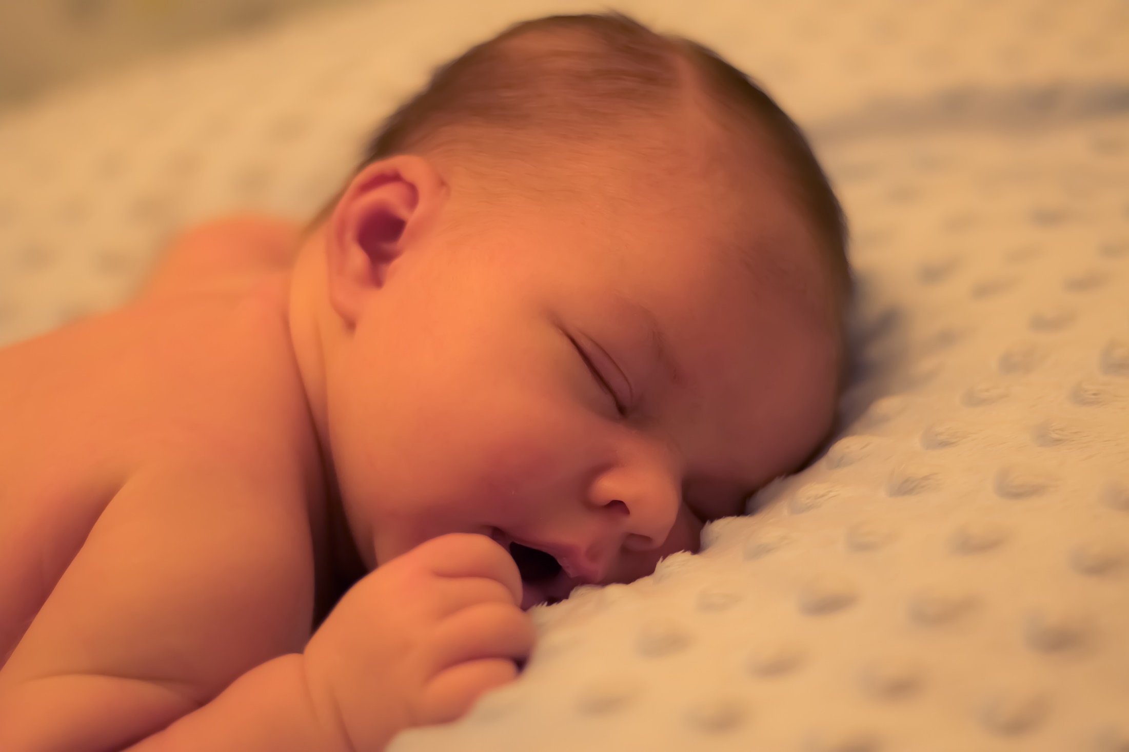
Metas de Aprendizaje
Que el alumno demuestre:
su conocimiento de las enseñanzas de Pablo acerca de las relaciones responsables,
Y su actitud por identificar maneras en las que él puede contribuir para la buena marcha de su iglesia.
Notes:
5

Slide 6
Bosquejo
La confianza de Pablo en los tesalonicenses
(2 Tesalonicenses 3.1-5)
Cómo relacionarse con los indisciplinados y desobedientes
(2 Tesalonicenses 3.6-15)
Oración final y saludos
(2 Tesalonicenses 3.16-18)

Slide 7
La confianza de Pablo en los tesalonicenses
(2 Tesalonicenses 3.1-5)
“Por lo demás, hermanos, orad por nosotros, para que la palabra del Señor corra y sea glorificada, así como lo fue entre vosotros ,y para que seamos librados de hombres perversos y malos; porque no es de todos la fe. Pero fiel es el Señor, que os afirmará y guardará del mal. Y tenemos confianza respecto a vosotros en el Señor, en que hacéis y haréis lo que os hemos mandado. Y el Señor encamine vuestros corazones al amor de Dios, y a la paciencia de Cristo.” (2 Tesalonicenses 3.1–5, RVR60)

Slide 8
La confianza de Pablo en los tesalonicenses
(2 Tesalonicenses 3.1-5)
¿Qué pide Pablo a los tesalonicenses?
  Ayuda financiera
  Oración por él y sus colaboradores
  Que se comporten
Notes:
8

Slide 9
La confianza de Pablo en los tesalonicenses
(2 Tesalonicenses 3.1-5)
¿A qué área geográfica se refería?
  A Roma
  A el barrio Aguacate
  A Corinto
Notes:
9

Slide 10
La confianza de Pablo en los tesalonicenses
(2 Tesalonicenses 3.1-5)
¿Cómo había sido glorificada la palabra del Señor en Tesalónica?
  Se había extendido y era obedecida
  Se le habían sacado muchas copias
  La leían mucho
Notes:
10

Slide 11
La confianza de Pablo en los tesalonicenses
(2 Tesalonicenses 3.1-5)
¿Por qué es natural que haya oposición al evangelio?
  Porque no entienden
  Porque no les gusta
  Porque no creen y son malos
Notes:
11

Slide 12
La confianza de Pablo en los tesalonicenses
(2 Tesalonicenses 3.1-5)
¿En qué está basada la confianza de Pablo?
  En que eran buenas personas
  En que habían creído y oído a la Palabra de Dios
  En que estaban contentos
Notes:
12

Slide 13
La confianza de Pablo en los tesalonicenses
(2 Tesalonicenses 3.1-5)
¿Qué dos frutos quiere para los tesalonicenses ?
  Encaminarse y buen corazón
  Dirección y paciencia
  Paciencia y amor
Notes:
13

Slide 14
Cómo relacionarse con los indisciplinados y desobedientes
(2 Tesalonicenses 3.6-15)
“Pero os ordenamos, hermanos, en el nombre de nuestro Señor Jesucristo, que os apartéis de todo hermano que ande desordenadamente, y no según la enseñanza que recibisteis de nosotros. Porque vosotros mismos sabéis de qué manera debéis imitarnos; pues nosotros no anduvimos desordenadamente entre vosotros, ni comimos de balde el pan de nadie, sino que trabajamos con afán y fatiga día y noche, para no ser gravosos a ninguno de vosotros; no porque no tuviésemos derecho, sino por daros nosotros mismos un ejemplo para que nos imitaseis…

Slide 15
Cómo relacionarse con los indisciplinados y desobedientes
(2 Tesalonicenses 3.6-15)
“… Porque también cuando estábamos con vosotros, os ordenábamos esto: Si alguno no quiere trabajar, tampoco coma. Porque oímos que algunos de entre vosotros andan desordenadamente, no trabajando en nada, sino entremetiéndose en lo ajeno. A los tales mandamos y exhortamos por nuestro Señor Jesucristo, que trabajando sosegadamente, coman su propio pan. Y vosotros, hermanos, no os canséis de hacer bien. Si alguno no obedece a lo que decimos por medio de esta carta, a ése señaladlo, y no os juntéis con él, para que se avergüence. Mas no lo tengáis por enemigo, sino amonestadle como a hermano.” (2 Tesalonicenses 3.6–15, RVR60)

Slide 16
Cómo relacionarse con los indisciplinados y desobedientes
(2 Tesalonicenses 3.6-15)
¿Quiénes eran los “desordenados”?
  Hermanos que no querían trabajar
  El gobierno de la ciudad
  Los vecinos de enfrente de la iglesia
Notes:
16

Slide 17
Cómo relacionarse con los indisciplinados y desobedientes
(2 Tesalonicenses 3.6-15)
¿Cuál era el motivo de su desorden?
  Que querían descansar
  Que eran unos listos
  Que creían que Cristo venía ya mismo
Notes:
17

Slide 18
Cómo relacionarse con los indisciplinados y desobedientes
(2 Tesalonicenses 3.6-15)
¿Qué manda Pablo?
  Que los visiten
  Que se aparten de ellos
  Que les hagan una fiesta
Notes:
18

Slide 19
Cómo relacionarse con los indisciplinados y desobedientes
(2 Tesalonicenses 3.6-15)
¿A quién deberían imitar los tesalonicenses? ¿Por qué?
  A la iglesia de Corinto
  A Pablo y sus colaboradores
  A los de Berea
Notes:
19

Slide 20
Cómo relacionarse con los indisciplinados y desobedientes
(2 Tesalonicenses 3.6-15)
¿Qué es lo moralmente correcto respecto al sostén ?
  Que si alguien quiere comer, le pida a su hermano
  Que si alguien quiere trabajar, busque la forma de no hacerlo
  Que si alguno quiere comer, debe trabajar
Notes:
20

Slide 21
Cómo relacionarse con los indisciplinados y desobedientes
(2 Tesalonicenses 3.6-15)
¿Qué hacía Pablo para sostenerse?
  Trabajaba
  Mandaba sobres pidiendo ayuda
  Comía poquito
Notes:
21

Slide 22
Cómo relacionarse con los indisciplinados y desobedientes
(2 Tesalonicenses 3.6-15)
¿Qué les exhorta Pablo a los ociosos ?
  A trabajar tranquilamente para ganar su sustento
  A seguir así, porque “un vago bien cuidado dura cien años”
  A buscar otros hermanos que los apoyen
Notes:
22

Slide 23
Cómo relacionarse con los indisciplinados y desobedientes
(2 Tesalonicenses 3.6-15)
¿Qué se ordena se haga con los desobedientes?
  Hacerse el indiferente
  Decírselo a dos o tres hermanos
  Notificarlo públicamente en la iglesia y no juntarse con él
Notes:
23

Slide 24
Cómo relacionarse con los indisciplinados y desobedientes
(2 Tesalonicenses 3.6-15)
Examinando bien el contexto, ¿cuál era en realidad la raíz de la actitud ociosa?
  Que tenían anemia
  Un error doctrinal
  Que era la cultura
Notes:
24

Slide 25
Cómo relacionarse con los indisciplinados y desobedientes
(2 Tesalonicenses 3.6-15)
¿Cuál era el error doctrinal?
  Que eran de la “Súper Fe”
  Que adoraban ídolos
  Que creían que Cristo vendría inmediatamente
Notes:
25

Slide 26
Cómo relacionarse con los indisciplinados y desobedientes
(2 Tesalonicenses 3.6-15)
¿Qué aclaración se hace en el v. 15 respecto al trato con los hermanos que están en un error?
  Darle una oportunidad
  Dejarlo sin corrección y esperar
  Amarlo y amonestarlo como a un hermano
Notes:
26

Slide 27
Oración final y saludos
(2 Tesalonicenses 3.16-18)
“Y el mismo Señor de paz os dé siempre paz en toda manera. El Señor sea con todos vosotros. La salutación es de mi propia mano, de Pablo, que es el signo en toda carta mía; así escribo. La gracia de nuestro Señor Jesucristo sea con todos vosotros. Amén.” (2 Tesalonicenses 3.16–18, RVR60)

Slide 28
Oración final y saludos
(2 Tesalonicenses 3.16-18)
¿Quién produce la paz?
  Las Naciones Unidas
  El Espíritu Santo de Dios
  El dinero en el bolsillo
Notes:
28

Slide 29
Oración final y saludos
(2 Tesalonicenses 3.16-18)
¿Qué produce la paz?
  Ganas de dormir
  Sosiego, fe y confianza en Dios
  Un premio Nóbel
Notes:
29

Slide 30
Oración final y saludos
(2 Tesalonicenses 3.16-18)
¿Cómo opera en los creyentes la gracia de Dios?
  Impartiendo bendiciones por la misericordia de Dios
  Impartiendo bendiciones por méritos
  Impartiendo lo que necesitamos
Notes:
30

Slide 31
Aplicaciones
Dios es la única fuente de progreso en la vida espiritual (vv. 1-5).
  Debemos mirar a Él para nuestro crecimiento (v. 5), y por lo tanto, podemos ser optimistas acerca de nuestro futuro (v. 3).
  A la vez, debemos desarrollar una disciplina de intercesión a favor del progreso de la palabra de Dios entre otros y en toda la tierra (vv. 1, 2).

Slide 32
Aplicaciones
Aprendemos y enseñamos más por ejemplo que por precepto (v. 7).
  Cada maestro de la iglesia, consejero, o dirigente debe esforzarse para que su propia vida sea un modelo digno.
  También debemos escoger los mejores modelos para seguir en nuestro desarrollo personal.

Slide 33
Aplicaciones
No debemos permitir que los malos ejemplos nos afecten negativamente (v. 13).
  Siempre que vemos que algunos no responden a la dirección de Dios, somos tentados a decir:”Si él no cumple, yo tampoco”.
  No debemos permitir que las debilidades de otros sean pretextos para no confesar y superar, en el poder de Dios, nuestros errores.
Notes:
33

Slide 34
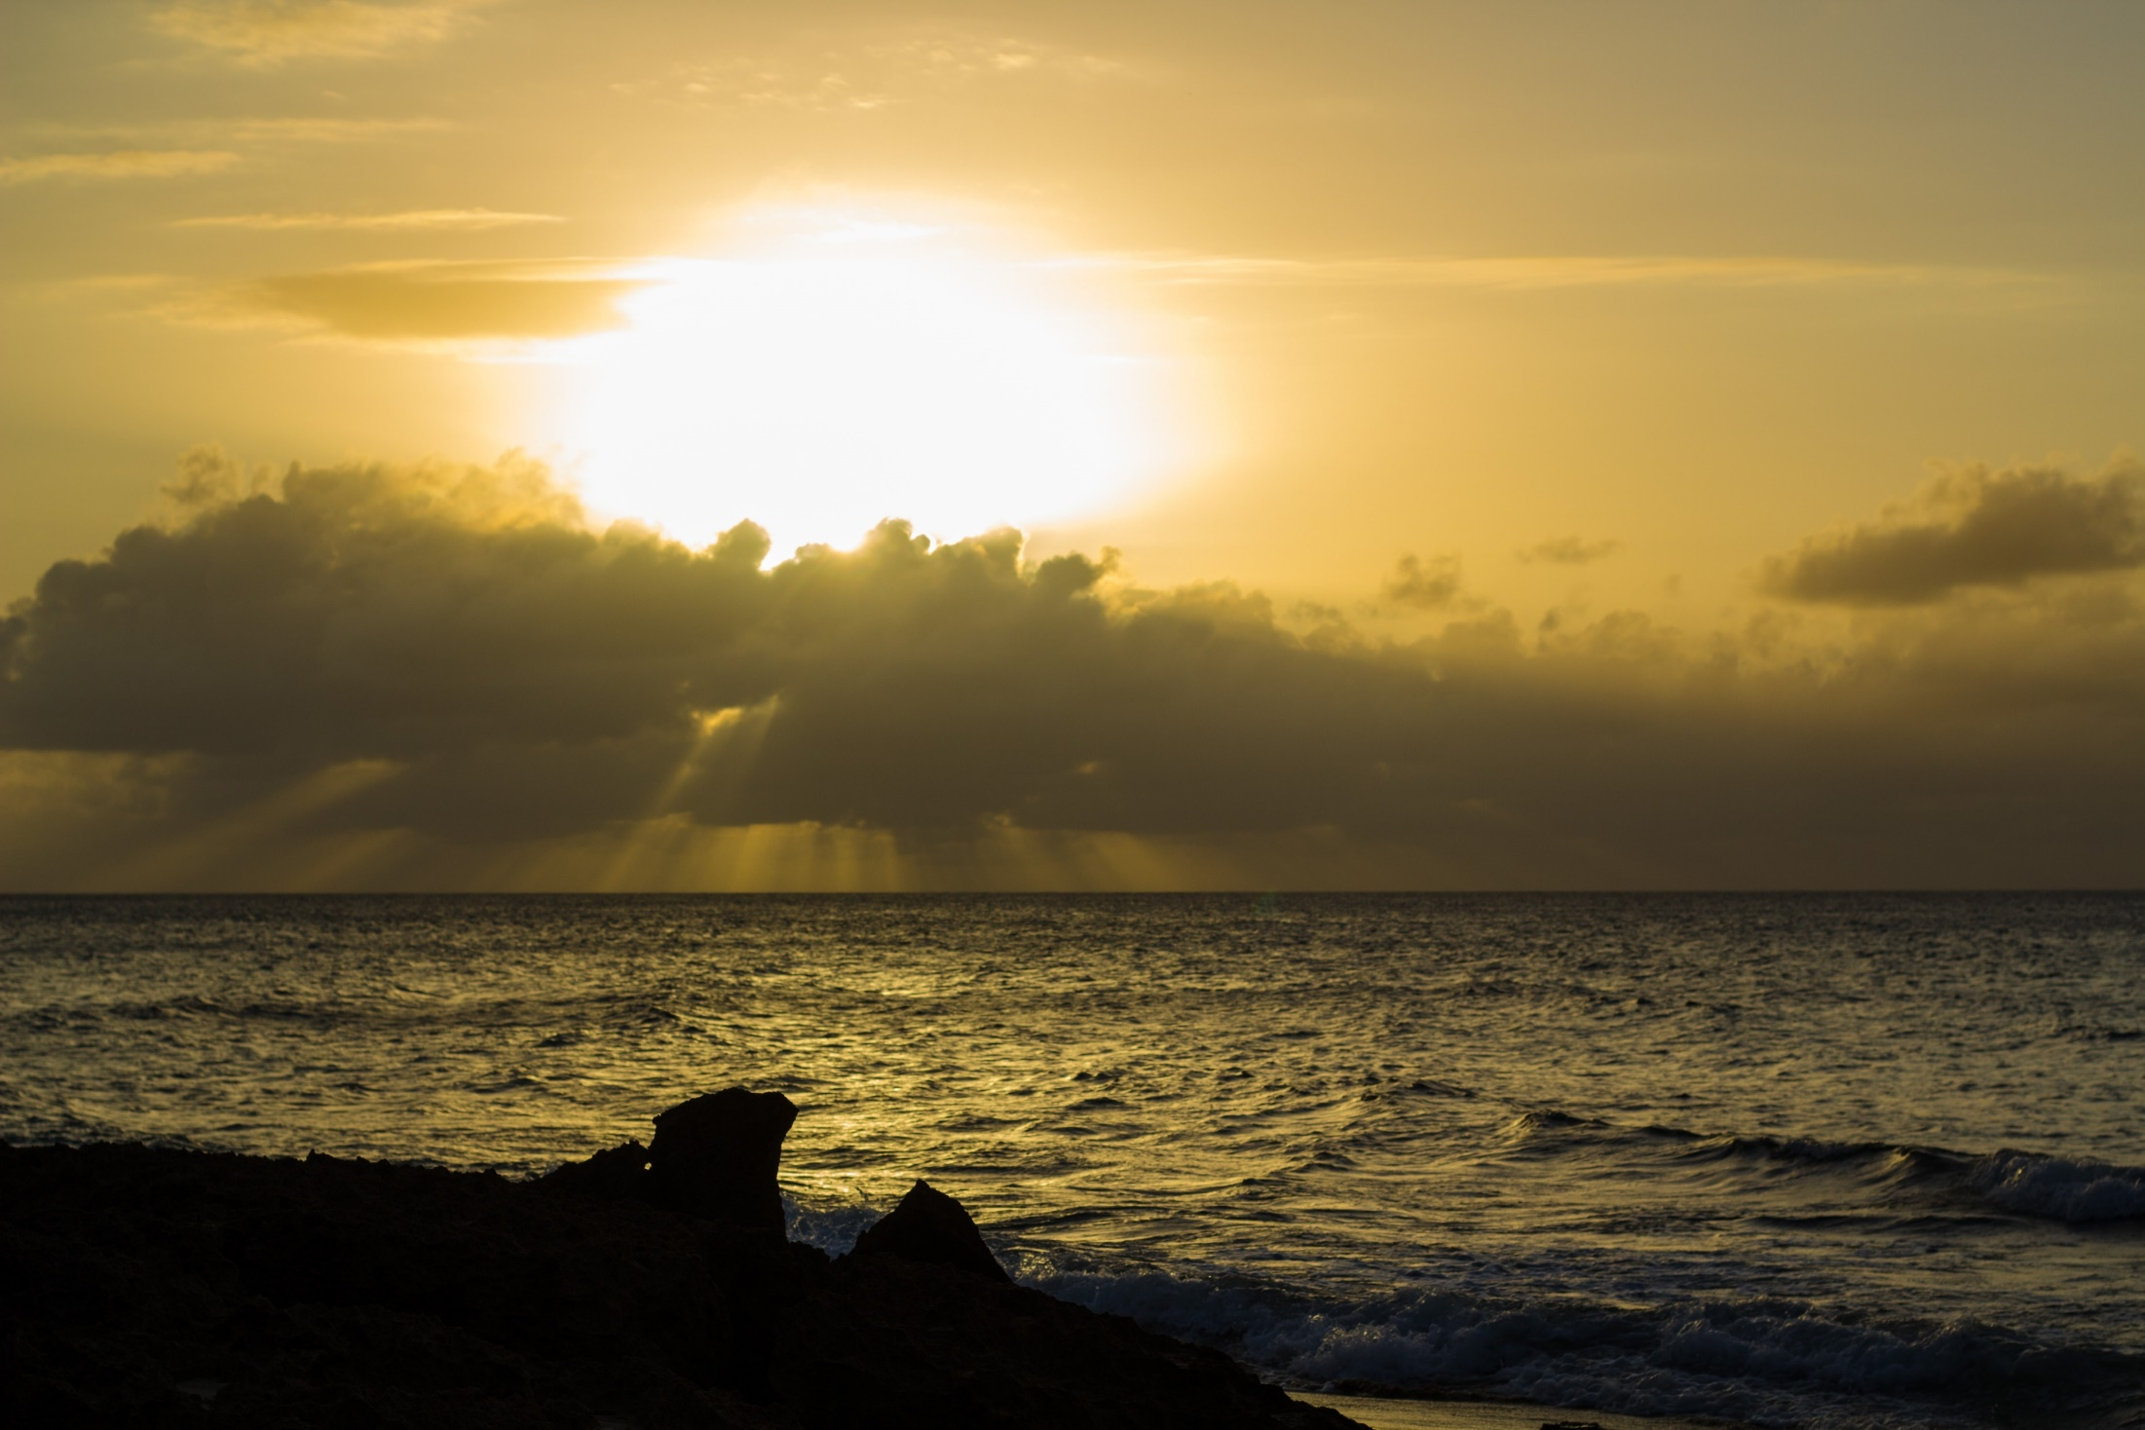
Unidad 3:Iglesia con autoridad
Estudio 8: El único evangelio
Gálatas 1: 1-24
28 de febrero de 2017
Iglesia Bíblica Bautista de Aguadilla
La Biblia Libro por Libro, CBP®

